Slide 1
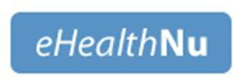
Implementatieplan Telemonitoring Hartfalen

Slide 2
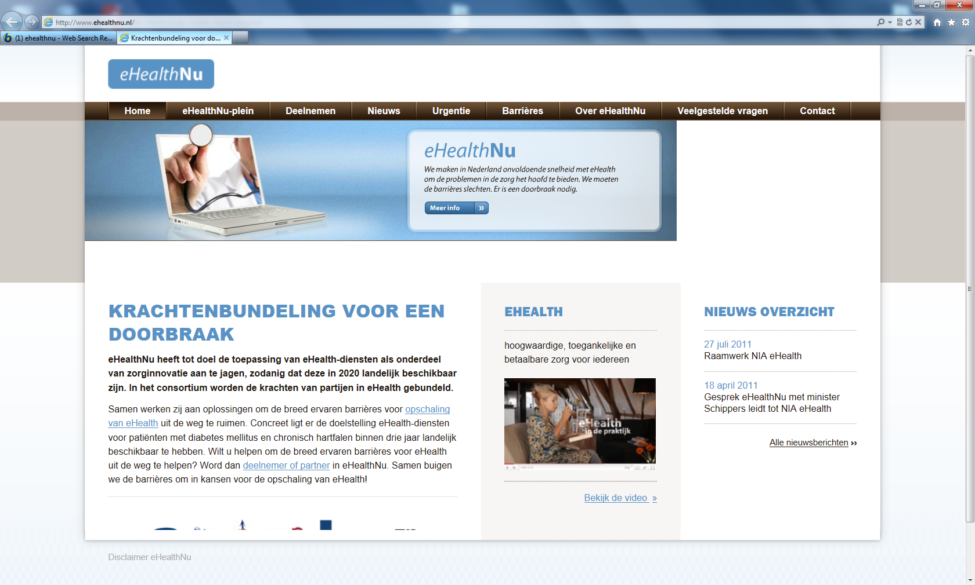

Slide 3
Inhoud
Discussie over nut Telemonitoring
Waar staan we nu en waar staan we straks in 2015?
Hoe bereiken we dat? Actuele projecten onder regie TNO

Slide 4
Discussie over nut telemonitoring
Notes:
Niet alleen het nut van ‘het kastje’, maar vooral als vehicel om zorg anders in te richten, richting huisarts en patiënt (auto lijkt me een perfecte metafoor -> Informatie-overdracht!). Middel om objectieve informatie te verzamelen en deze te communiceren richting de patiënt en zijn zorgverleners.

Slide 5
Discussie over nut telemonitoring
Moet dus niet gaan over techniek of wel of niet, maar wie wel en waarom?
Vragen:
Welke patiënten zijn geschikt voor telemonitoring?
Hoe organiseer ik telemonitoring?
Wat heeft de patiënt er aan?
Wat heeft de zorgverlener er aan?
Wat heeft de zorgverzekeraar er aan?

Slide 6
Inhoud
Discussie over nut Telemonitoring
Waar staan we nu en waar staan we straks in 2015?
Hoe bereiken we dat? Actuele projecten onder regie TNO

Slide 7
Waar staan we nu en waar staan we straks in 2015?
Anno 2013: ongeveer 1500 mensen Telemonitoring Hartfalen
Anno 2015: 50% van de mensen met Hartfalen, die er baat bij kunnen hebben, worden begeleid via Telemonitoring.

Slide 8
Inhoud
Discussie over nut Telemonitoring
Waar staan we nu en waar staan we straks in 2015?
Hoe bereiken we dat? Actuele projecten onder regie TNO

Slide 9
eHealthNu 2012/2013 Actuele projecten onder regie TNO
Indicatiestelling Patiëntprofielen & werkprocessen
Patiëntinformatie
Implementatiegids
Proefimplementatie LUMC & huisartsen
Regionale business case met toekomst scenario’s
Slotsymposium
eHealthNu & NIA

Slide 10
Patiëntprofielen
Nieuw gediagnosticeerde patiënten (NYHA 2 of 3)
~40%
Grote instabiliteit ~50%
Motivatie voor telemonitoring
Ja/Nee
NYHA 3 of 4
~60%
Klinisch stabiel ~ 30%
> 3 maanden stabiel ~20%
Risico’s in leefstijl
NYHA 4
Palliatief

Slide 11
Patiëntprofielen
Zelfmanagementniveau
Cognitief functioneren
Motivatie
Vragenlijst & “verpleekundige voelsprieten
Angst
Sociale omgeving
Geen motivatie
~ < 2%
Behandeling zonder monitoring
Notes:
Multi-morbiditeit vraagt om afstemming telemonitoring (eerste ervaringen worden nu opgedaan in Maastricht)
Factoren die geschiktheid bepalen:
Soms totaal ongeschikt (bijv. zeer lage gezondheidsvaardigheden), maar vaker van belang om TM-oplossing aan te passen. Bijv extra ondersteuning van thuiszorg bij mensen met beperkte sociale omgeving of extra voorlichting bij angst. In de toekomst: Aanpassing TM oplossing op zelfmanagementniveau en bijv. cultuur-sensitief.

Slide 12
Werkproces (voorbeeld)
Hoe lang telemonitoring?
Patiënt | Duur
Nieuw gediagnosticeerd | 18 maanden
Grote instabiliteit/heropnamen | Oneindig
Klinisch stabiel | 18 maanden
Stabiel > 3 maanden | 18 maanden
Evt. Risico’s in leefstijl | 6 maanden (verlenging bij effect)

Slide 13
eHealthNu 2012/2013 Actuele projecten onder regie TNO
Indicatiestelling Patiëntprofielen & werkprocessen
Patiëntinformatie
Implementatiegids
Proefimplementatie LUMC & huisartsen
Regionale business case met toekomst scenario’s
Slotsymposium
eHealthNu & NIA

Slide 14
Implementatiegids
Hoe start je programma geïntegreerde Telezorg?
Uitkomst
Een handzame gids waarmee je in je instelling een Telemonitoring programma Hartfalen kunt inrichten.
Aanpak:
Best practice ontrafeld
Doorgegaan op wat binnen eHealthNu en Nictiz eerder is ontwikkeld
Standaardisatie uitgevoerd en beschreven
Proefimplementatie LUMC en in de regio.

Slide 15
eHealthNu 2012/2013 Actuele projecten onder regie TNO
Indicatiestelling (Patiëntprofielen) & werkprocessen
Patiëntinformatie
Implementatiegids
Proefimplementatie LUMC & huisartsen
Regionale business case met toekomst scenario’s
Slotsymposium
eHealthNu & NIA

Slide 16
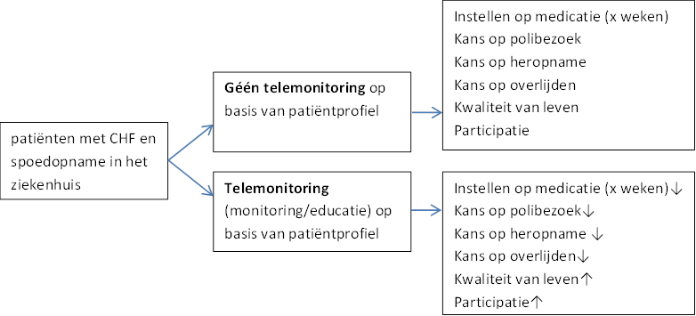
Business case model (deel werkwijze)

Slide 17
Toekomstige scenario’s
Toekomstperspectief: zorg dichtbij huis (regionale afspraken)
Welke rol hebben professionals buiten het ziekenhuis? Huisarts, POH, wijkverpleegkundige
Huisarts mogelijk rol bij selectie, weekenden, stabiele patiënten
Welke informatieoverdracht is dan nodig? Bijv. monitoringswaarden
Welke afspraken zijn dan nodig? Acties bij alarmmelding? Inzage in gegevens?
Notes:
Bewust nog geen € genoemd -> Gaat een eigen leven leiden!

Slide 18
eHealthNu 2012/2013 Actuele projecten onder regie TNO
Indicatiestelling (Patiëntprofielen) & werkprocessen
Patiëntinformatie
Implementatiegids
Proefimplementatie LUMC & huisartsen
Regionale business case met toekomst scenario’s
Slotsymposium
eHealthNu & NIA

Slide 19
Patiëntinformatie
Samenwerking Hart & Vaatgroep + NPCF
Beschikbaarheid telemonitoring voor Chronisch Hartfalen (thermometer)
Update digitale patiëntinformatie (Digitale Zorggids/Zorgkaart Nederland/monitor eHealth (NIVEL))
Meting april & oktober 2013
Brief naar alle ziekenhuizen in Nederland met vragen over beschikbaarheid, c.q. plannen.

Slide 20
Slotsymposium
Datum: juni 2013
Programma (concept)
Dagvoorzitter Prof. dr. Schalij (NVVC)
Inleiding R. Mooij (TNO)
Resultaten Dr. R. van Dijk + Dr. D. Atsma
Minipresentaties Dr. A. de Vries + R. van der Veer + C. Verstappen
Discussieronde O.l.v. ZN/eHealthNu/KNMG/NPCF
Patiëntprofielen
Transmurale zorg
Conclusie H. Nienhuis (eHealthNu)

Slide 21
Conclusie: Vanaf juni 2013 zijn alle hulpmiddelen beschikbaar om met succes een Telemonitoring programma Hartfalen in uw instelling op te zetten

